Slide 1
Особенности продвижения образовательных и научных услуг на современном рынке
Спикер: Долгополов Дмитрий Владиславович, к.э.н.
доцент кафедры рекламы и связей с общественностью
Институт Маркетинга, ГУУ

Slide 2
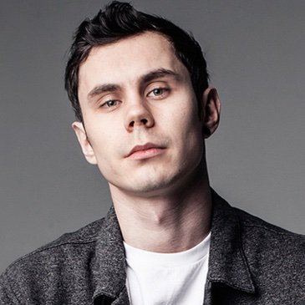

Slide 3
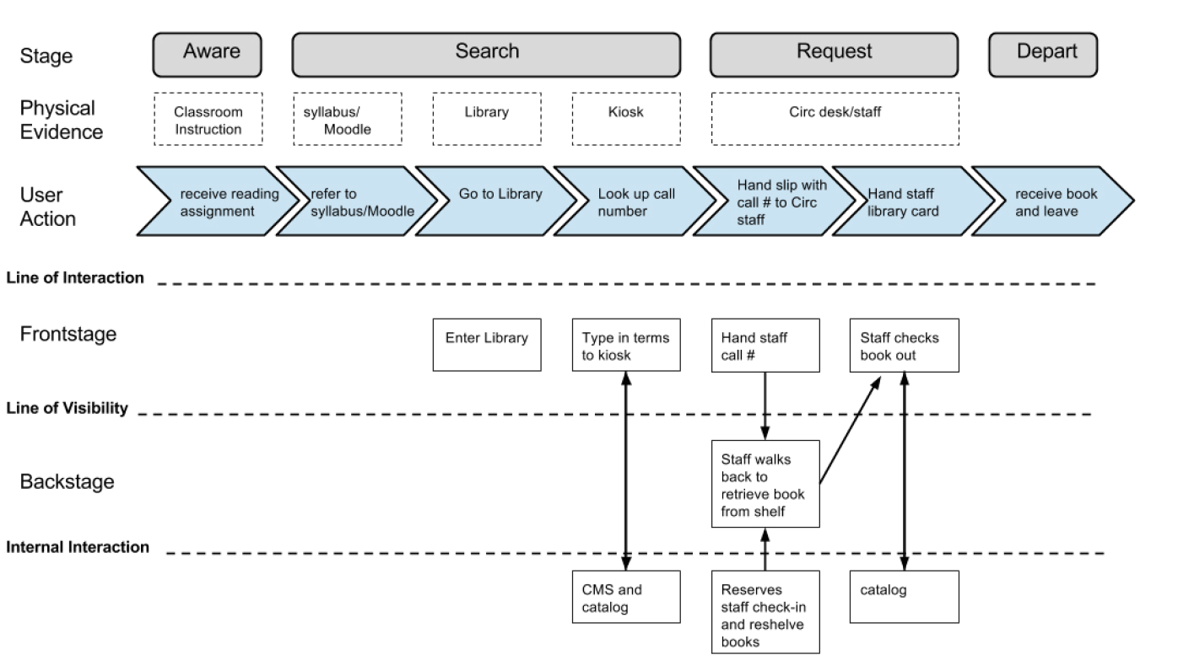
Где происходит «соприкосновение» и почему мы «теряем» читателей
В большинстве случаев внешний фактор
Нет адвокации = нет удержания = нет смысла возвращаться без внешнего стимула

